Slide 1
К какому уравнению придумали задачу?
На берегу растёт 120 кустов тамариска, это в три раза больше, чем кустов можжевельника. Сколько кустов можжевельника растёт на берегу?

Slide 2
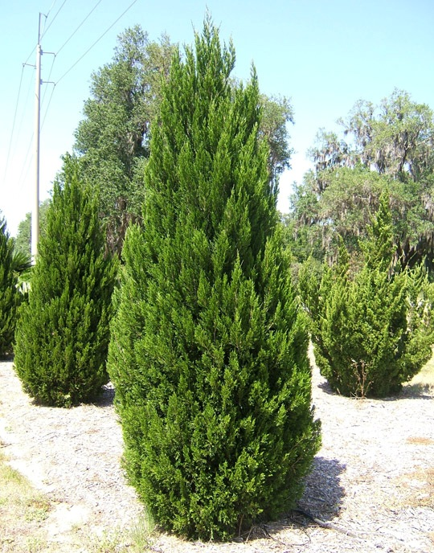
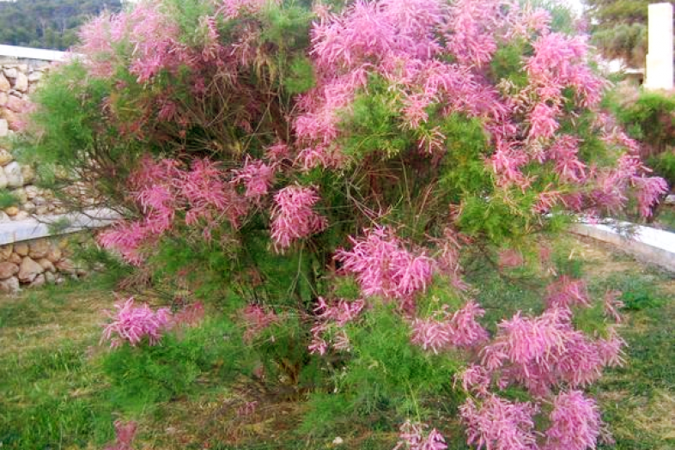
Тамариск
Можжевельник

Slide 3
Уравнение:
Х ∙ 3 = 120
Модели:

Slide 4
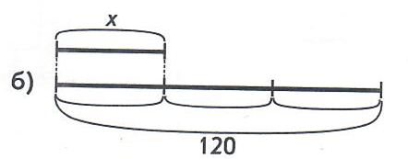
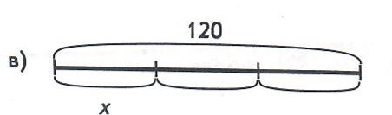
Уравнение:
Х ∙ 3 = 120
Модели:

Slide 5
Реши уравнение
Х : 3 = 150 - 30

Slide 6
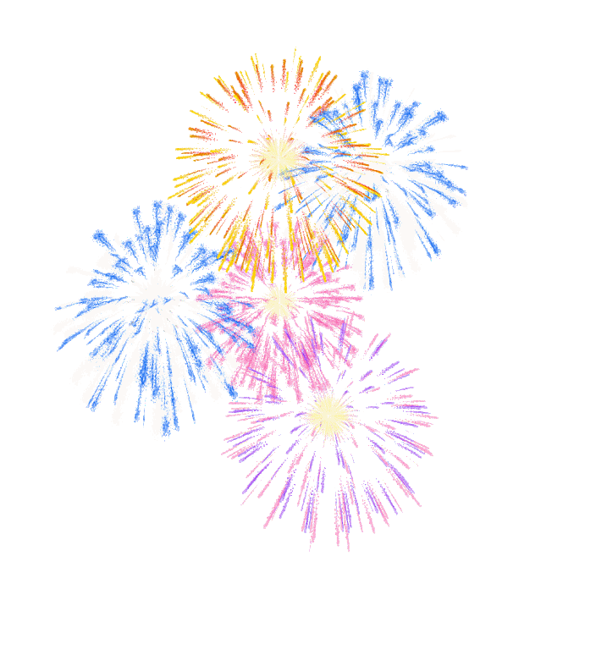
Спасибо за урок!

